Slide 1
Quản lý tiến trình dự án

Slide 2
Mục tiêu
Hiểu được tổng thể về quản lý một dự án.
Nắm được cấu trúc của tiến trình quản lý dự án.
Mô tả chi tiết từng tiến trình trong dự án:
  Khởi động dự án.
  Lập kế hoạch quản lý dự án.
  Thực hiện kế hoạch quản lý dự án.
  Giám sát và điều khiển kế hoạch, kiểm soát những thay đổi trong dự án.
  Đóng dự án
Phụ lục

Slide 3
Quản lý tổng thể
Xem xét một cách bao quát trên toàn bộ dự án, để quyết định chổ nào cần đầu tư tài nguyên, dự đoán trước các vấn đề quan trọng, xử lý trước khi chúng gây tác hại, và dàn xếp các công việc để đạt được kết quả tốt nhất.
Quản lý tổng thể bao gồm các tiến trình cần thiết để định nghĩa và liên kết các tiến trình quản lý dự án với các tiến trình tạo sản phẩm của dự án, nhằm bảo đảm cho các nguồn lực trong dự án được phối hợp với nhau một cách hài hòa, nhất quán.

Slide 4
Nguyên lý W⁵HH
Barry Boehm, “Anchoring the Software Process”, 1996 đã đưa ra 7 nguyên tắc để làm giảm bớt độ phức tạp của dự án, đồng thời tập trung nguồn lực và tài nguyên cho dự án:
Why is the system being developed?
  Giúp cho người quản lý dự án xác định được chính xác mục tiêu của dự án trong suốt quá trình thực hiện.
What will be done?
  Xác định những gì thực sự cần thiết phải làm nhằm tránh lãng phí tài nguyên của dự án.
By When?
  Thực hiện đúng kế hoạch đặt ra cho từng công việc.

Slide 5
Nguyên lý W⁵HH (tt)
Who is responsible for a function?
  Mỗi công việc phải có người chịu trách nhiện thực hiện.
Where are they organizationally located?
  Nơi nào sẽ tiếp nhận kết quả của mỗi công việc khi hoàn tất.
How will the job be done technically and managerially?
  Khả năng chuyên môn và quản lý rất quan trọng cho công việc.
How much of each resource is needed?
  Tài nguyên cần thiết là bao nhiêu cho mỗi công việc để tránh lãng phí.

Slide 6
Qui trình quản lý dự án
1
2
Initiating processes
Planning processes
4
3
Controlling processes
Executing processes
5
Closing processes

Slide 7
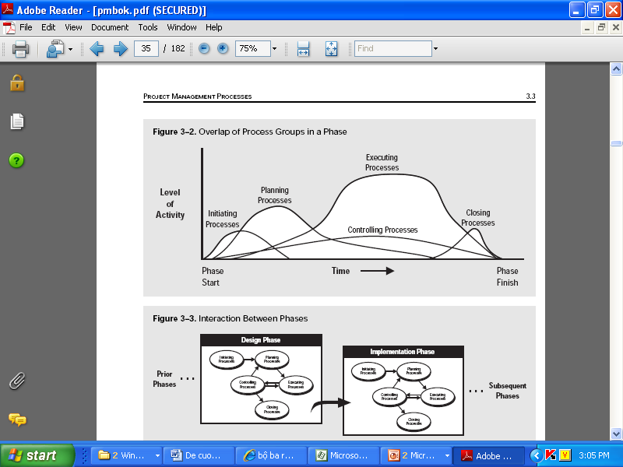
Sự chồng chéo giữa các qui trình
Các nhóm tiến trình có thể xếp chồng lên nhau
Nhóm công việc lập kế hoạch, thực thi và điều khiển được thực hiện trong suốt chu kỳ sống của dự án.

Slide 8
Cấu trúc của 1 kế hoạch tổng thể
Khởi động
dự án
Yêu cầu
❶
Tổ chức, stakeholders
Môi trường
Project Charter
Thay đổi yêu cầu
Lập kế hoạch
chi tiết
Lập kế hoạch
tổng thể (BPP)
Kiểm soát
thay đổi
❸
❷
Thay đổi
kế hoạch
❻
Q.Lý Chất lượng
Q.Lý Phạm vi
Q.Lý Thời gian
Q.Lý Chi phí
Q.Lý Nhân lực
…
Baseline Project Plan
Cải tiến, khắc phục, phòng ngừa
Thực hiện
BPP
Giám sát &
điều khiển
❹
❺
Các chuyển giao
Kết thúc
dự án
❼

Slide 9
1. Tiến trình khởi động dự án
Liên kết các nguồn lực từ bên ngoài với bên trong dự án như: kinh phí cấp cho dự án, quyền hạn của nhóm dự án, các vai trò hỗ trợ, tiện nghi để nhóm dự án làm việc,…
Inputs: Hiện trạng của tổ chức và Mục tiêu, yêu cầu đối với dự án
Outputs
  Project Charter: (tôn chỉ dự án) là bộ hồ sơ khẳng định giá trị của dự án đối với tổ chức và cách tổ chức thực hiện dự án; nó là cơ sở pháp lý cho dự án.
  Project work book: tài liệu mô tả cho công việc của dự án.
  Môi trường làm việc cho dự án.

Slide 10
Project Charter (Tôn chỉ của dự án)
Gồm các nội dung chính sau đây:
Các vấn đề của tổ chức, hậu quả và cơ hội để cải tiến
Mục tiêu của dự án
Yêu cầu đối với dự án
Sơ lược về phương pháp thực hiện dự án
Giả định (assumptions) và phụ thuộc (dependencies)
Chuyển giao (deliverables) và mốc đánh giá (milestones)
Lợi ích của dự án đối với tổ chức, và kinh phí thực hiện
Nơi cấp nguồn lực cho dự án
Vai trò và trách nhiệm của Stakeholders đối với dự án (trong đó có nhiệm vụ và quyền hạn của trưởng dự án)
Xem mẫu của một tôn chỉ dự án

Slide 11
Thiết lập môi trường cho dự án
Là công việc tạo điều kiện thuận lợi nhất để dự án thực hiện tốt nhất, gồm:
Thành lập nhóm khởi động dự án.
Thiết lập các quan hệ giữa dự án với tổ chức.
Lập kế hoạch khởi động (để xác định những việc mà dự án cần làm, ví dụ: đi tìm hiểu yêu cầu, khảo sát sơ lược về hiện trạng).
Thiết lập các thủ tục quản lý dự án, ví dụ: cách phân công/báo cáo, quy tắc quản lý, quy trình làm việc,…
Lập các tài liệu quản lý dự án, ví dụ: các mẫu biểu, kế hoạch, tiêu chuẩn để đánh giá kết quả công việc/chuyển giao.

Slide 12
2. Tiến trình lập kế hoạch quản lý
Lập tài liệu hoạch định các hoạt động cần thiết để định nghĩa, sửa đổi, và phối hợp tất cả các kế hoạch quản lý chi tiết vào trong kế hoạch quản lý dự án (Baseline Project Plan - BPP).
  Inputs: Project Charter
  Outputs: Baseline Project Plan (BPP)
BPP là bộ tài liệu mô tả cho các công việc mà dự án bắt buộc phải làm (không được thiếu, hoặc sai) để thỏa mãn đầy đủ mục tiêu và các yêu cầu đối với dự án.
BPP được dùng như thước đo để đánh giá mức độ hoàn thành dự án.

Slide 13
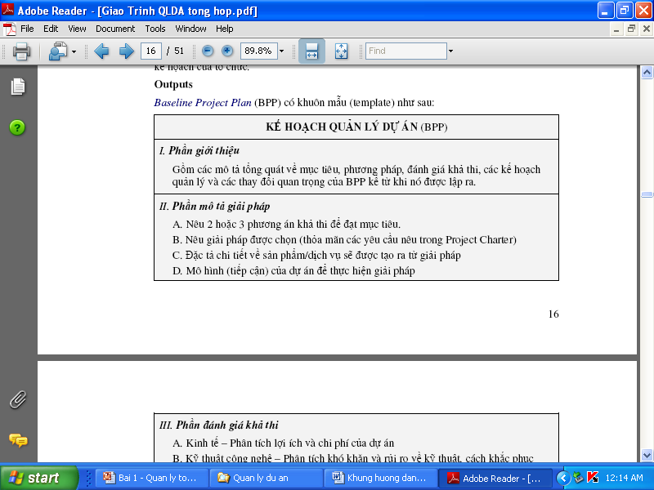
Baseline Project Plan - Kế hoạch quản lý dự án

Slide 14
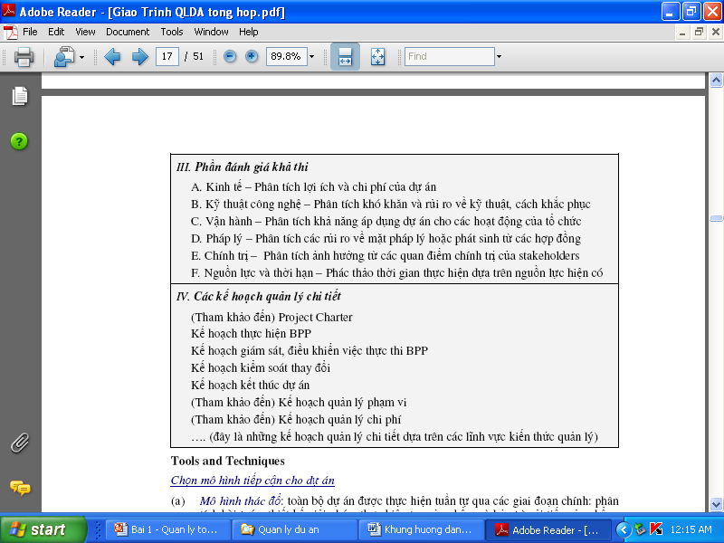
Baseline Project Plan (tt)

Slide 15
Các mô hình tiếp cận cho dự án
Mô hình thác nước (Waterfall Model)
Mô hình tăng dần (Incremental Model)
Mô hình mẫu thử (Prototype Model)
Mô hình Rapid Application Design (RAD)
Mô hình xoắc ốc (Spiral Model)

Slide 16
Mô hình thác nước
Phân tích
Thay đổi
Thiết kế
Cài đặt
Phát triển
Bảo trì
Giai đoạn trước là cơ sở để thực hiện cho giai đoạn sau.
  Phải làm đúng ngay từ đầu để tránh quay lên sửa sai.
  Thay đổi (do bên ngoài): dự án phải làm lại.
Mỗi giai đoạn gồm một tập hợp các tiến trình xử lý trong mỗi lĩnh vực kiến thức đặc thù do đó cần sự hợp tác cao từ nhiều chuyên viên cho một sản phẩm chung.

Slide 17
Mô hình tăng dần
Phần 1
Phân tích
Thiết kế
Cài đặt
Bảo trì
Phần 2
Phân tích
Thiết kế
Cài đặt
Phần 3
Phân tích
Thiết kế
Chia sản phẩm của dự án thành nhiều phần nhỏ tương đối độc lập nhau, và áp dụng mô hình thác đổ để thực hiện từng phần.
Độ phức tạp được giảm bớt (do kích thước sản phẩm nhỏ).
Dể phân bổ nguồn lực thực hiện dự án.

Slide 18
Mô hình mẫu thử
Xác định
bài toán
Yêu cầu
Phát triển
Mẫu thử
Mẫu thử
(Users)
(Project members)
Chỉnh sửa
Kiểm tra
Cải tiến
mẫu thử
Phiên bản mới
Áp dụng
Yêu cầu mới
Không phân định các giai đoạn có chuyển giao rõ ràng.
Không giải quyết được các vấn đề mang tính hệ thống.
Chất lượng sản phẩm dựa trên mẫu thử (“trực quan”) và do người sử dụng quyết định.

Slide 19
Rapid Application Design (RAD)
Là mô hình cải tiến của mô hình mẫu thử dựa trên CASE (Computer Aids System Engineering) tools để trợ giúp thể hiện ý tưởng phân tích, sau đó trợ giúp thiết kế tự động để tạo ra các đặc tả cần thiết cho sản phẩm một cách nhanh chóng.
  CASE Tools: là các phần mềm tự động hoá trợ giúp phân tích thiết kế mô hình hệ thống và cung cấp phương tiện chuyển đổi từ ý tưởng thiết kết thành sản phẩm thực tế.
Đặc điểm:
  Tự động hóa các bước thực hiện tạo sản phẩm
  Giảm bớt “rework” thủ công
  Giải phóng dự án khỏi các vấn đề công nghệ
  Trợ giúp chuẩn hóa các tiến trình công nghệ

Slide 20
3. Tiến trình thực hiện kế hoạch
Thực thi tất cả các công việc được định nghĩa trong kế hoạch dự án.
Inputs
  Kế họach quản lý dự án (BPP)
  Các thủ tục quản lý
  Thông tin chi tiết về nguồn lực của dự án, gồm cấu trúc của nguồn lực, năng lực và mức độ sẵn sàng của nguồn lực
Outputs
  Các kết quả chuyển giao
  Các yêu cầu thay đổi và kết quả thực hiện thay đổi
  Thông tin về mức độ hòan tất công việc

Slide 21
Các công việc quản lý
Là những công việc thỏa mãn tất cả các điều kiện sau:
Phân rã nhỏ để có thể phân công cho 1 người thực hiện để được cam kết thực hiện.
Biết rõ kết quả của công việc.
Kết quả của công việc có thể đo lường được.
Biết rõ phương pháp hoặc kỹ thuật thực hiện công việc.
Biết rõ các ràng buộc (hoặc phụ thuộc) giữa công việc với các công việc trước nó và sau nó.

Slide 22
Kế hoạch thực hiện dự án
Là sự chi tiết hoá kế hoạch quản lý dự án được nêu trong BPP, và phải thỏa mãn các yêu cầu sau:
Chi tiết đến từng công việc quản lý được.
Các công việc của dự án được phân công đến từng cá nhân, để họ biết rõ tất cả những gì cần làm cho dự án.
Các công việc phải phù hợp với tất cả các nội dung nêu trong BPP, để bảo đảm tính khả thi của dự án.
Phương pháp kiểm tra kết quả được thiết lập cùng với kế hoạch thực hiện.

Slide 23
4. Giám sát và điều khiển BPP
Giám sát (Monitoring) gồm thu thập, đo lường, và thông báo thành quả cũng như xu hướng phát triển của dự án so với những gì đã hoạch định trong BPP.
Điều khiển (Controling) gồm các hoạt động ngăn ngừa và sửa lỗi (Preventive & Corrective actions) cho các hoạt động của dự án
Inputs
  Kế hoạch quản lý dự án (BPP)
  Kế hoạch thực hiện dự án (schedule)
Outputs
  Khuyến nghị về những thay đổi cần thiết: Thay đổi phạm vi, chi phí, thời gian và cấu trúc của nguồn lực; Những hành động khắc phục lỗi, cải tiến và phòng ngừa (bài học kinh nghiệm từ thực tế)

Slide 24
Hệ thống thông tin quản lý cho dự án
Kho dữ liệu về hiện trạng nguồn lực, các thủ tục xử lý chuẩn và kết quả đạt được
Công cụ quản lý dòng công việc, phân tích kết quả, dự báo hướng phát triển và hổ trợ ra quyết định để ứng phó với các tình huống phát sinh.
Phương tiện để thông tin (báo cáo) và hổ trợ làm việc nhóm.

Slide 25
Tiến trình kiểm soát thay đổi
Xem xét tất cả các yêu cầu thay đổi, chấp nhận thay đổi, và điều khiển các tiến trình tạo ra các thay đổi cần thiết.
Inputs
  Kế hoạch quản lý dự án BPP.
  Các yêu cầu thay đổi (từ bên ngoài dự án)
  Khuyến nghị về các hoạt động cải tiến, khắc phục, phòng ngừa (trong nội bộ dự án)
Outputs
  Các thay đổi được chấp nhận (để cập nhật BPP)
  Các yêu cầu thay đổi bị từ chối

Slide 26
Kiểm soát các yêu cầu thay đổi
Xác định các yêu cầu thay đổi lên dự án
Xác định mức độ cần thiết của các yêu cầu thay đổi
  Sửa lỗi hoặc khắc phục khuyết điểm của sản phẩm so với các cam kết của dự án.
  Cải tiến phương pháp thực hiện BPP để giảm chi phí, thời gian hoặc sai sót.
  Thay đổi bổ sung thêm các yêu cầu mới cho dự án (từ phía stakeholders.)
Xác định phương pháp thực hiện các thay đổi
Cập nhật các thay đổi vào trong BPP, và kiểm soát các tiến trình thực hiện các thay đổi.

Slide 27
Hệ thống quản lý cấu hình
Nhận thức được các yêu cầu thay đổi đối với dự án (sản phẩm và hoạt động), và đánh giá mức độ đòi hỏi của các thay đổi lên baseline của dự án.
Các thay đổi được lập tài liệu để kiểm soát, và được chuyển đến người có trách nhiệm xử lý theo cấu trúc phân cấp quản lý trong dự án.
Xác định các cơ hội để liên tục cải tiến dự án bằng cách xem xét ảnh hưởng của các thay đổi (tích cực hoặc tiêu cực) để chấp nhận hoặc từ chối
Cung cấp phương tiện để nhóm dự án thông báo về nội dung thay đổi đến các stakeholders (kể cả các yêu cầu thay đổi từ phía stackeholder nhưng bị từ chối)

Slide 28
5. Tiến trình kết thúc dự án
Bao gồm các hoạt động chuyển giao sản phẩm và kết thúc tất cả các kế hoạch thực hiện trong BPP (kể cả các tiến trình đã hoàn tất hoặc phải ngưng, và các hợp đồng liên quan đến dự án)
Inputs
  Kế hoạch quản lý dự án
  Các hợp đồng liên quan đến dự án
  Các sản phẩm sẽ chuyển giao
  Môi trường của tổ chức để nhận bàn giao (vd: để cài đặt hệ thống)

Slide 29
Tiến trình kết thúc dự án (tt)
Outputs
  Các thủ tục chấm dứt hợp đồng mô tả cách giải quyết các điều khoản trong hợp đồng để chấm dứt sự ràng buộc trách nhiệm của 2 bên
  Các thủ tục kết thúc trách nhiệm của dự án mô tả các hoạt động, vai trò và trách nhiệm của các thành viên tham gia thực hiện kết thúc dự án
    Khẳng định các thay đổi trên nội dung yêu cầu và sản phẩm của dự án đã được tổ chức thụ hưởng biết rõ và chấp nhận
    Xác nhận dựa án đã thỏa mãn tất cả các yêu cầu
    Khẳng định các tiêu chuẩn kết thúc trách nhiệm cho dự án đã được thỏa mãn

Slide 30
Phụ lục
Hướng dẫn làm bài trắc nghiệm đánh giá cá nhân.
Triển khai thực hiện bài thu hoạch.
  Trình bày khung báo cáo.
  Giới thiệu bài báo cáo mẫu.

